Slide 1
Statistiek: college 5b
De centrale limietstelling

Slide 2
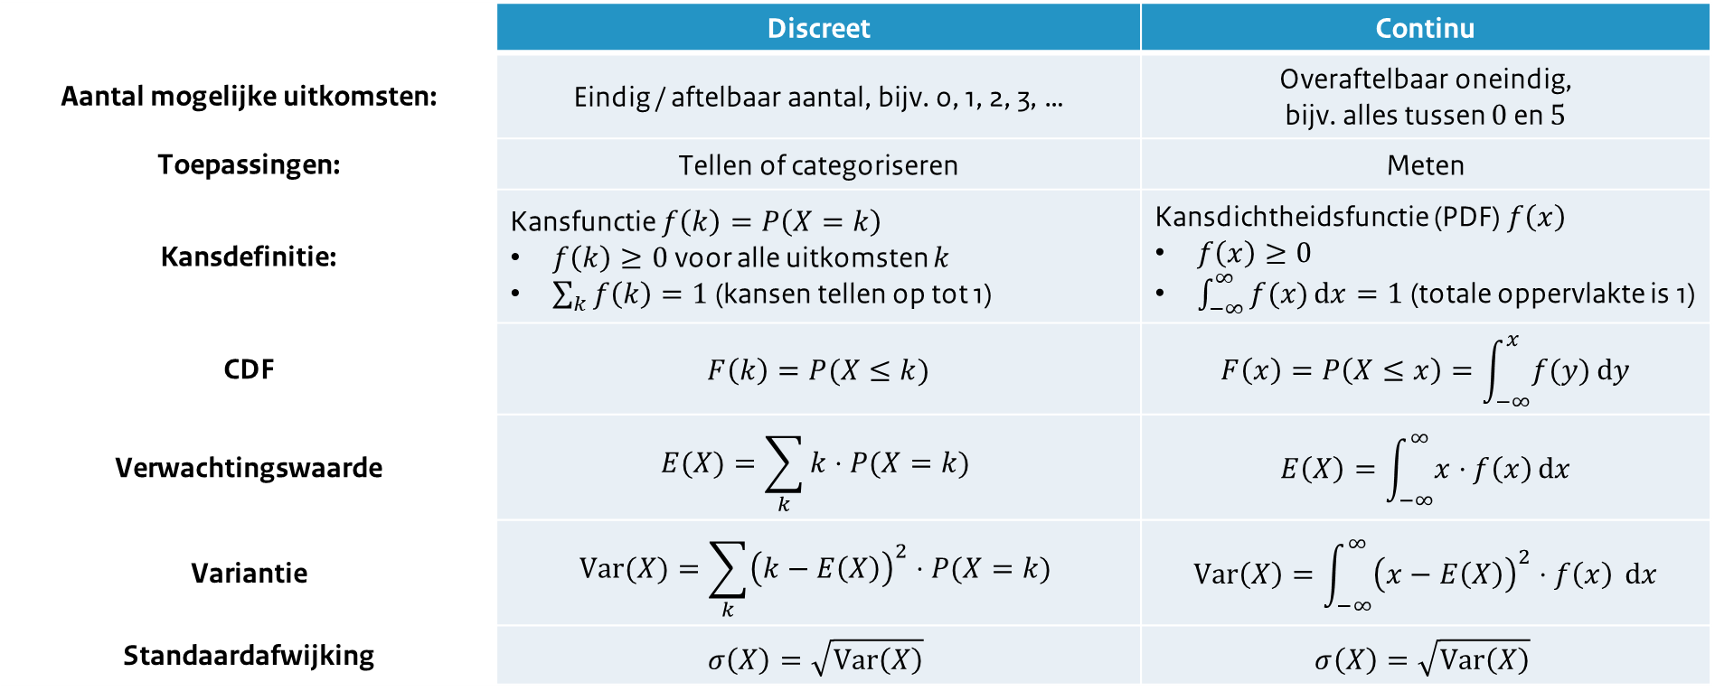
Recap
 | Discreet | Continu
Aantal mogelijke uitkomsten: | Eindig / aftelbaar aantal, bijv. 0, 1, 2, 3, … | Overaftelbaar oneindig, bijv. alles tussen $0$ en $5$
Toepassingen: | Tellen of categoriseren | Meten
Kansdefinitie: | Kansfunctie $f\left(k\right)=P\left(X=k\right)$ $f\left(k\right)≥0$ voor alle uitkomsten $k$ $\sum_{k}{f\left(k\right)}=1$ (kansen tellen op tot 1) | Kansdichtheidsfunctie (PDF) $f\left(x\right)$ $f\left(x\right)≥0$ $\int_{−∞}^{∞}{f(x)}dx=1$ (totale oppervlakte is 1)
CDF | $$F\left(k\right)=P(X≤k)$$ | $$F\left(x\right)=P\left(X≤x\right)=\int_{−∞}^{x}{f(y)}dy$$
Verwachtingswaarde | $$E(X)=\sum_{k}{k⋅P(X=k)}$$ | $$E\left(X\right)=\int_{−∞}^{∞}{x⋅f\left(x\right)}dx$$
Variantie | $$Var(X)=\sum_{k}{{\left(k−E\left(X\right)\right)}^{2}⋅P(X=k)}$$ | $$Var\left(X\right)=\int_{−∞}^{∞}{{\left(x−E\left(X\right)\right)}^{2}⋅f\left(x\right) }dx$$
Standaardafwijking | $$σ\left(X\right)=\sqrt{Var\left(X\right)}$$ | $$σ\left(X\right)=\sqrt{Var\left(X\right)}$$

Slide 3
Leerdoelen
Aan het eind van dit college kan de student:
Beoordelen of de centrale limietstelling van toepassing is in een gegeven situatie, en de voorwaarden benoemen en controleren.
Voor een gegeven praktijkprobleem de juiste kansverdeling afleiden voor sommen, gemiddeldes en verschillen van onafhankelijke kansvariabelen, en hiermee kansen en grenswaarden uitrekenen.
In eigen woorden beargumenteren waarom de centrale limietstelling krachtig is, en dit illustreren met een concreet voorbeeld.

Slide 4
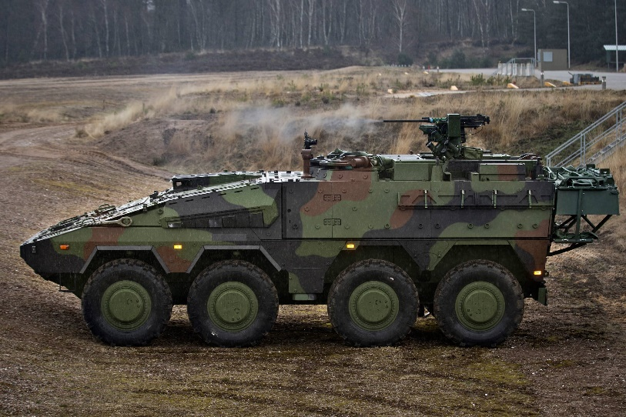

Voorbeeld
Een logistiek officier bereidt een NAVO-konvooi voor van $50$ Boxer pantservoertuigen die een missie uitvoeren over een traject van $100$ km door gevarieerd terrein in Litouwen.
Op basis van eerdere missies is bekend dat het brandstofverbruik per voertuig per $100$ km gemiddeld $85$ liter bedraagt, met een standaardafwijking van $12$ liter. Het verbruik per voertuig is onafhankelijk van andere voertuigen.
De officier moet beslissen hoeveel brandstof er
wordt meegenomen, zodat het konvooi niet met
een tekort aan brandstof komt te zitten.
Hoeveel brandstof dient het konvooi mee te nemen?
https://www.defensie.nl/onderwerpen/m/materieel/voertuigen/boxer
Notes:
De vraag is bewust vaag gesteld, omdat het meer vragen zou moeten oproepen (met normale verdelingen kun je nooit 100% zekerheid krijgt dat het genoeg is.

Slide 5
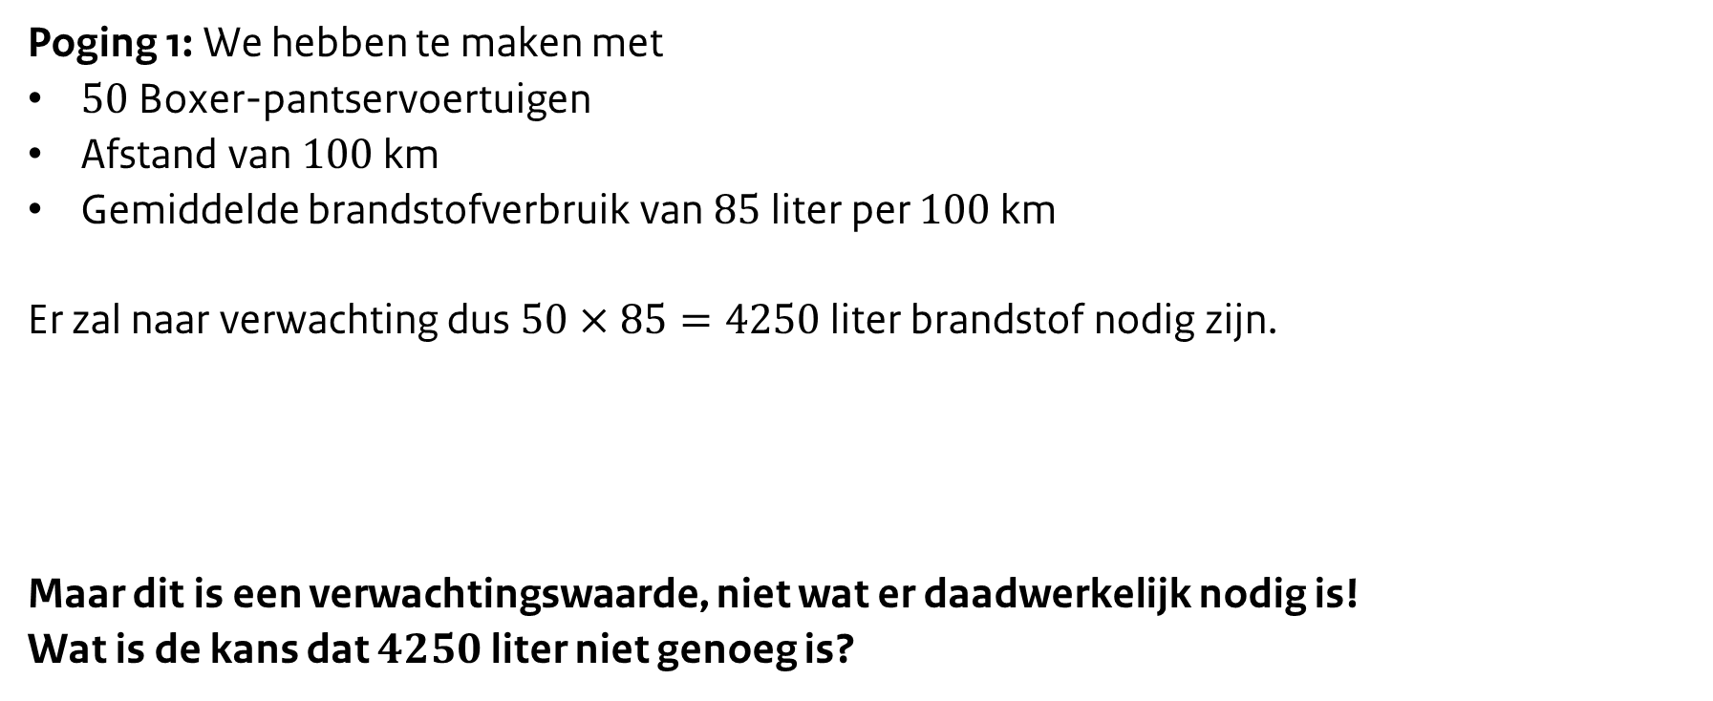
Voorbeeld
Poging 1: We hebben te maken met
$50$ Boxer-pantservoertuigen
Afstand van $100$ km
Gemiddelde brandstofverbruik van $85$ liter per $100$ km
Er zal naar verwachting dus $50×85=4250$ liter brandstof nodig zijn.
Maar dit is een verwachtingswaarde, niet wat er daadwerkelijk nodig is!
Wat is de kans dat $4250$ liter niet genoeg is?
Notes:
De vraag is bewust vaag gesteld, omdat het meer vragen zou moeten oproepen (met normale verdelingen kun je nooit 100% zekerheid krijgt dat het genoeg is.

Slide 6
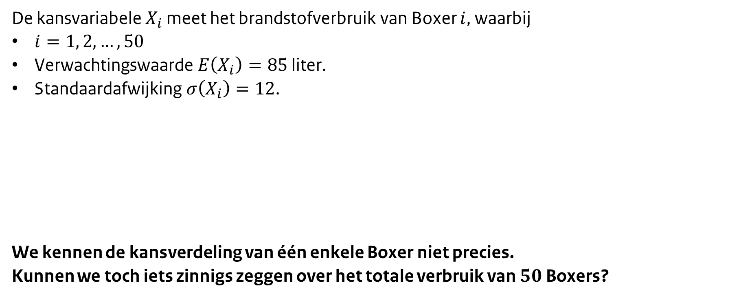
Voorbeeld
De kansvariabele $X_{i}$ meet het brandstofverbruik van Boxer $i$, waarbij
$i=1, 2, …, 50$
Verwachtingswaarde $E\left(X_{i}\right)=85$ liter.
Standaardafwijking $σ\left(X_{i}\right)=12$.
We kennen de kansverdeling van één enkele Boxer niet precies.
Kunnen we toch iets zinnigs zeggen over het totale verbruik van $50$ Boxers?
Notes:
Hier beoog ik in de les interactie te creeren en daarbij als doel dat de studenten gaan zeggen dat het waarschijnlijk uit gaat middelen zodra het aantal Boxers groter wordt.

Slide 7

De centrale limietstelling
De centrale limietstelling geeft ons een verrassend krachtig antwoord op deze vraag.
Hiervoor hebben we twee aannames nodig:
Kansvariabelen zijn onafhankelijk:
Het brandstofverbruik van het ene Boxer-pantservoertuig heeft geen invloed op het verbruik van een ander pantservoertuig.
Kansvariabelen volgen dezelfde kansverdeling:
Het gemiddelde brandstofverbruik $μ$ en de standaardafwijking $σ$ zijn hetzelfde voor iedere Boxer.
Merk op: het maakt niet uit wat de originele kansverdeling is (uniform, normaal, …)!
Notes:
Vraag: wat betekent het dat de standaardafwijking van de som een factor wortel n heeft (grotere spreiding bij grotere steekproeven!)? En bij het gemiddelde gedeeld door wortel n (kleinere spreiding bij grotere steekproeven!)?

Slide 8

De centrale limietstelling
Voor onafhankelijke en gelijk verdeelde kansvariabelen $X_{1}, …X_{n}$ met verwachtingswaarde $μ$ en standaardafwijking $σ$ geldt (bij benadering) dat:
de som $\sum_{i=1}^{n}{X_{i}}$ normaal verdeeld is met
verwachtingswaarde $n⋅μ$
standaardafwijking $\sqrt{n}⋅σ$.
het gemiddelde $\overline{X}=\frac{X_{1}+X_{2}+…+X_{n}}{n}$ normaal verdeeld is met
verwachtingswaarde $μ$
standaardafwijking $\frac{σ}{\sqrt{n}}$.
Notes:
Vraag: wat betekent het dat de standaardafwijking van de som een factor wortel n heeft (grotere spreiding bij grotere steekproeven!)? En bij het gemiddelde gedeeld door wortel n (kleinere spreiding bij grotere steekproeven!)?

Slide 9
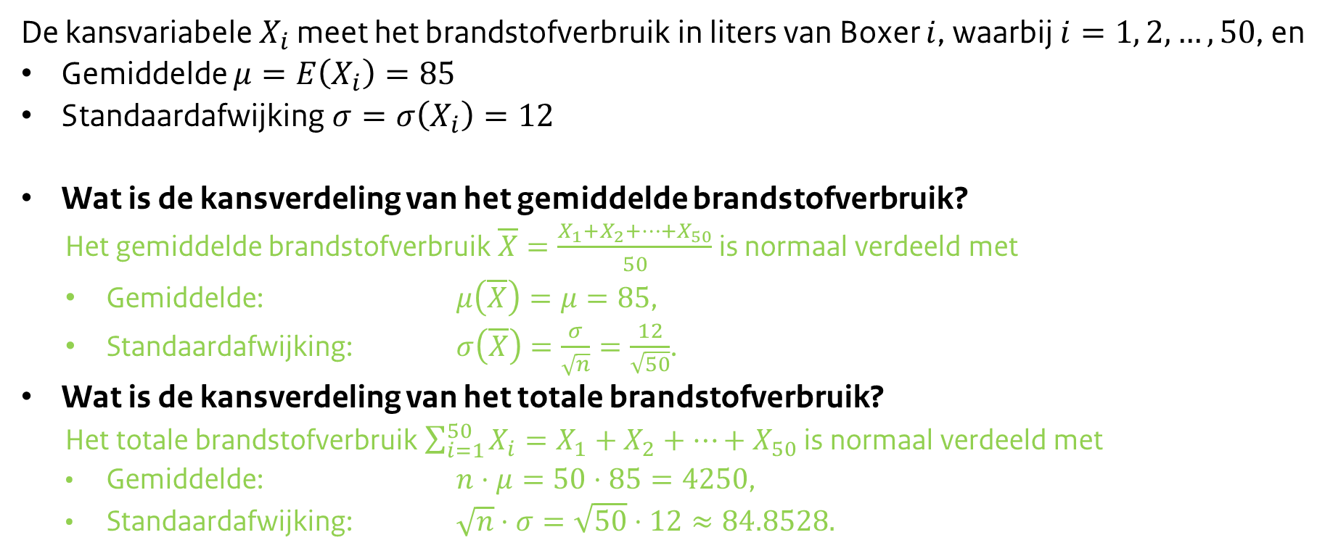
Voorbeeld
De kansvariabele $X_{i}$ meet het brandstofverbruik in liters van Boxer $i$, waarbij $i=1, 2, …, 50$, en
Gemiddelde $μ=E\left(X_{i}\right)=85$
Standaardafwijking $σ=σ\left(X_{i}\right)=12$
Wat is de kansverdeling van het gemiddelde brandstofverbruik?
Het gemiddelde brandstofverbruik $\overline{X}=\frac{X_{1}+X_{2}+…+X_{50}}{50}$ is normaal verdeeld met
Gemiddelde: $μ\left(\overline{X}\right)=μ=85$,
Standaardafwijking: $σ\left(\overline{X}\right)=\frac{σ}{\sqrt{n}}=\frac{12}{\sqrt{50}}$.
Wat is de kansverdeling van het totale brandstofverbruik?
Het totale brandstofverbruik $\sum_{i=1}^{50}{X_{i}}=X_{1}+X_{2}+…+X_{50}$ is normaal verdeeld met
Gemiddelde: $n⋅μ=50⋅85=4250$,
Standaardafwijking: $\sqrt{n}⋅σ=\sqrt{50}⋅12≈84.8528.$

Slide 10

Visuele simulatie van de centrale limietstelling
Wat gebeurt er als we het aantal kansvariabelen $n$ vergroten?
Bij grotere $n$ wordt de normale benadering steeds beter.
Vanaf $n≥30$ is het verschil met de echte verdeling verwaarloosbaar klein.
Wat gebeurt er als we het aantal steekproeven van grootte $n$ vergroten?
Bij grotere aantallen steekproeven ($n=1$) is de originele kansverdeling het beste te zien.
Verhoog dan $n$ stap voor stap om de ontwikkeling tot de normale benadering te zien.
https://interactive-cls.streamlit.app

Slide 11

Waarom is de centrale limietstelling (CLS) zo krachtig?
Kansverdeling van sommen/gemiddelden bepalen is zeer complex / onmogelijk.
Vereist het doorrekenen van $n$-voudige integralen $…$
CLS zegt dat we in veel gevallen de normale verdeling kunnen gebruiken als benadering
De centrale limietstelling brengt orde in de chaos
Chaos: verschillende kansvariabelen volgen allerlei verschillende kansverdelingen
Orde: gemiddeld volgen alle kansvariabelen hetzelfde voorspelbare patroon.
Veel statistische methoden leunen op de schouders van de CLS
Stel we hebben steekproefdata verzameld en willen iets zeggen over het populatiegemiddelde.
CLS geeft ons nu een manier om een schatting op basis van deze steekproef te kwantificeren.

Slide 12

Buijs: opgave 5.12
De tijd die een vertegenwoordiger nodig heeft voor het bezoeken van een klant wordt weergegeven door de kansvariabele $X.$ Op grond van ervaring is bekend dat $X$ normaal verdeeld is met $μ=45$ minuten en $σ=10$ minuten (in de tijdsduur $X$ is ook de reistijd opgenomen)$.$ De tijdsduren van bezoeken zijn onderling onafhankelijk.
Hoe groot is de kans dat een willekeurig bezoek meer dan $60$ minuten vergt?

Slide 13
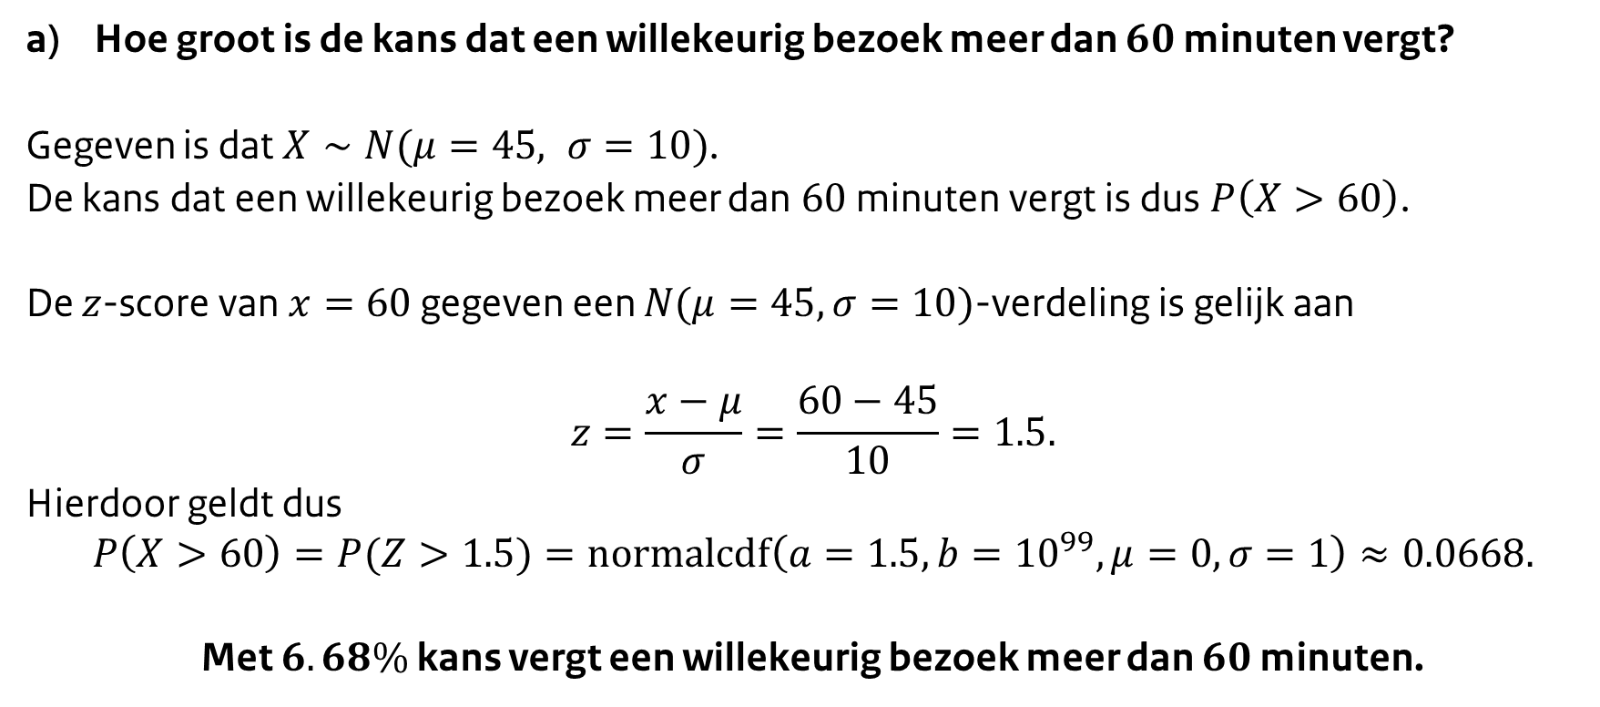
Buijs: opgave 5.12
Hoe groot is de kans dat een willekeurig bezoek meer dan $60$ minuten vergt?
Gegeven is dat $X∼N(μ=45, σ=10)$.
De kans dat een willekeurig bezoek meer dan $60$ minuten vergt is dus $P\left(X>60\right)$.
De $z$-score van $x=60$ gegeven een $N(μ=45,σ=10)$-verdeling is gelijk aan
$$z=\frac{x−μ}{σ}=\frac{60−45}{10}=1.5.$$
Hierdoor geldt dus
$$P\left(X>60\right)=P(Z>1.5)=normalcdf\left(a=1.5,b={10}^{99},μ=0,σ=1\right)≈0.0668.$$
Met $6.68\%$ kans vergt een willekeurig bezoek meer dan $60$ minuten.

Slide 14

Buijs: opgave 5.12
De tijd die een vertegenwoordiger nodig heeft voor het bezoeken van een klant wordt weergegeven door de kansvariabele $X.$ Op grond van ervaring is bekend dat $X$ normaal verdeeld is met $μ=45$ minuten en $σ=10$ minuten (in de tijdsduur $x$ is ook de reistijd opgenomen)$.$ De tijdsduren van bezoeken zijn onderling onafhankelijk.
Hoe groot is de kans dat acht bezoeken meer dan $6\frac{1}{2}$ uur vergen?

Slide 15
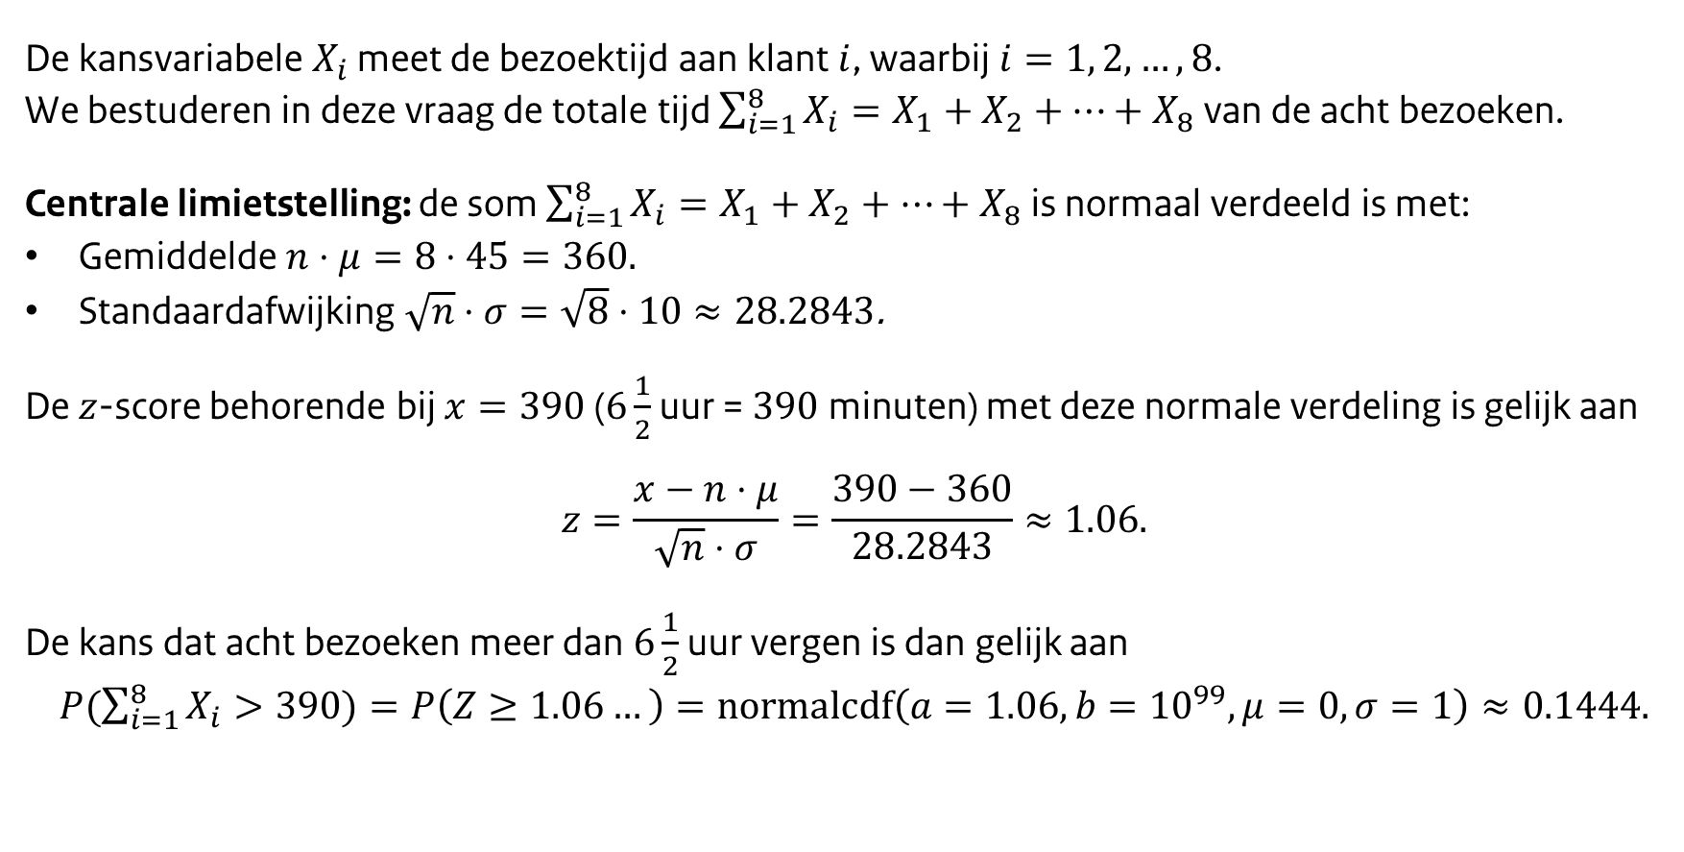
Hoe groot is de kans dat acht bezoeken meer dan $6\frac{1}{2}$ uur vergen?
De kansvariabele $X_{i}$ meet de bezoektijd aan klant $i$, waarbij $i=1, 2,…,8$.
We bestuderen in deze vraag de totale tijd $\sum_{i=1}^{8}{X_{i}}=X_{1}+X_{2}+…+X_{8}$ van de acht bezoeken.
Centrale limietstelling: de som $\sum_{i=1}^{8}{X_{i}}=X_{1}+X_{2}+…+X_{8}$ is normaal verdeeld is met:
Gemiddelde $n⋅μ=8⋅45=360.$
Standaardafwijking $\sqrt{n}⋅σ=\sqrt{8}⋅10≈28.2843$.
De $z$-score behorende bij $x=390$ ($6\frac{1}{2}$ uur = $390$ minuten) met deze normale verdeling is gelijk aan
$$z=\frac{x−n⋅μ}{\sqrt{n}⋅σ}=\frac{390−360}{28.2843}≈1.06.$$
De kans dat acht bezoeken meer dan $6\frac{1}{2}$ uur vergen is dan gelijk aan
$P(\sum_{i=1}^{8}{X_{i}}>390)=P\left(Z≥1.06…\right)=normalcdf\left(a=1.06,b={10}^{99},μ=0,σ=1\right)≈0.1444.$

Slide 16
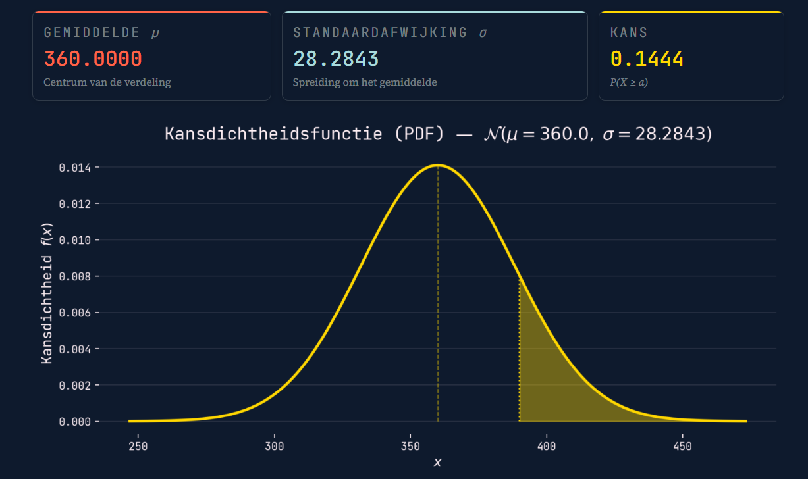
Hoe groot is de kans dat acht bezoeken meer dan $6\frac{1}{2}$ uur vergen?

Slide 17

Buijs: opgave 5.12
De tijd die een vertegenwoordiger nodig heft voor het bezoeken van een klant wordt weergegeven door de kansvariabele $X.$ Op grond van ervaring is bekend dat $X$ normaal verdeeld is met $μ=45$ minuten en $σ=10$ minuten (in de tijdsduur $X$ is ook de reistijd opgenomen)$.$ De tijdsduren van bezoeken zijn onderling onafhankelijk.
De vertegenwoordiger moet op zekere dag tien klanten bezoeken. Hoeveel tijd $T$ moet hij reserveren om met $95\%$ kans de tien bezoeken binnen de tijdsduur $T$ te kunnen afhandelen.

Slide 18
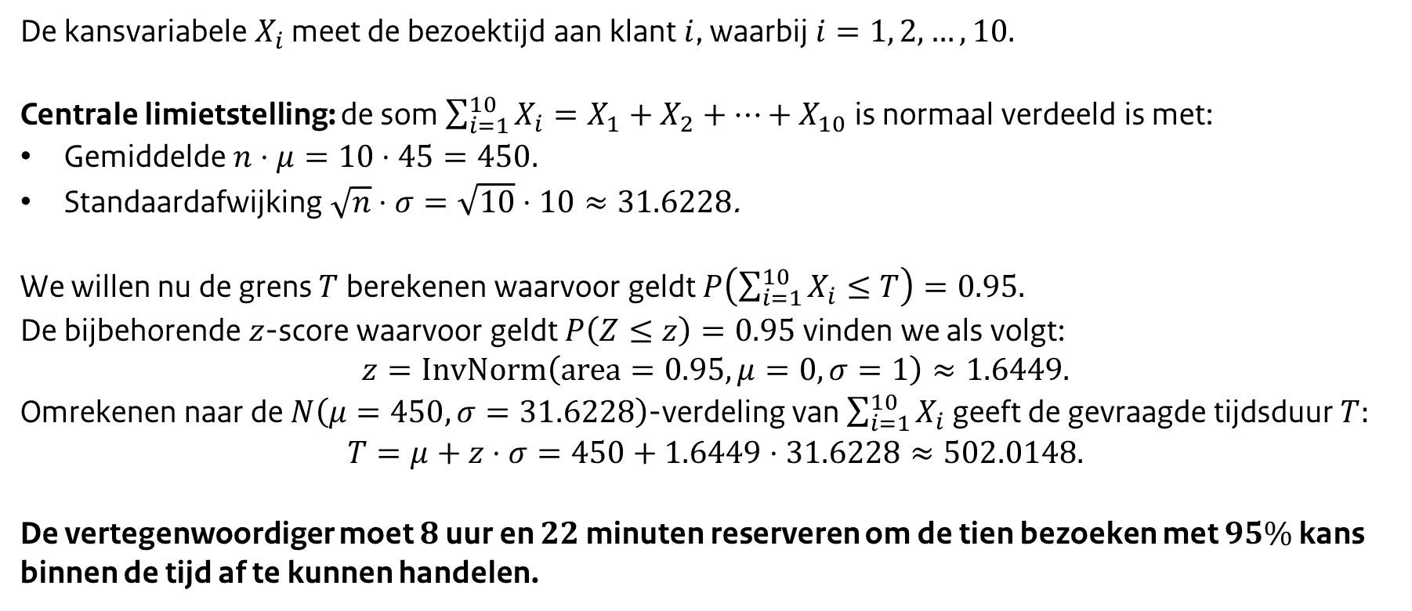
c) Binnen hoeveel tijd $T$ zijn met $95\%$ kans de tien bezoeken afgehandeld?
De kansvariabele $X_{i}$ meet de bezoektijd aan klant $i$, waarbij $i=1, 2,…,10.$
Centrale limietstelling: de som $\sum_{i=1}^{10}{X_{i}}=X_{1}+X_{2}+…+X_{10}$ is normaal verdeeld is met:
Gemiddelde $n⋅μ=10⋅45=450.$
Standaardafwijking $\sqrt{n}⋅σ=\sqrt{10}⋅10≈31.6228$.
We willen nu de grens $T$ berekenen waarvoor geldt $P\left(\sum_{i=1}^{10}{X_{i}}≤T\right)=0.95.$
De bijbehorende $z$-score waarvoor geldt $P\left(Z≤z\right)=0.95$ vinden we als volgt:
$$z=InvNorm\left(area=0.95, μ=0,σ=1\right)≈1.6449.$$
Omrekenen naar de $N\left(μ=450, σ=31.6228\right)$-verdeling van $\sum_{i=1}^{10}{X_{i}}$ geeft de gevraagde tijdsduur $T:$
$$T=μ+z⋅σ=450+1.6449⋅31.6228≈502.0148.$$
De vertegenwoordiger moet $8$ uur en $22$ minuten reserveren om de tien bezoeken met $95\%$ kans binnen de tijd af te kunnen handelen.

Slide 19
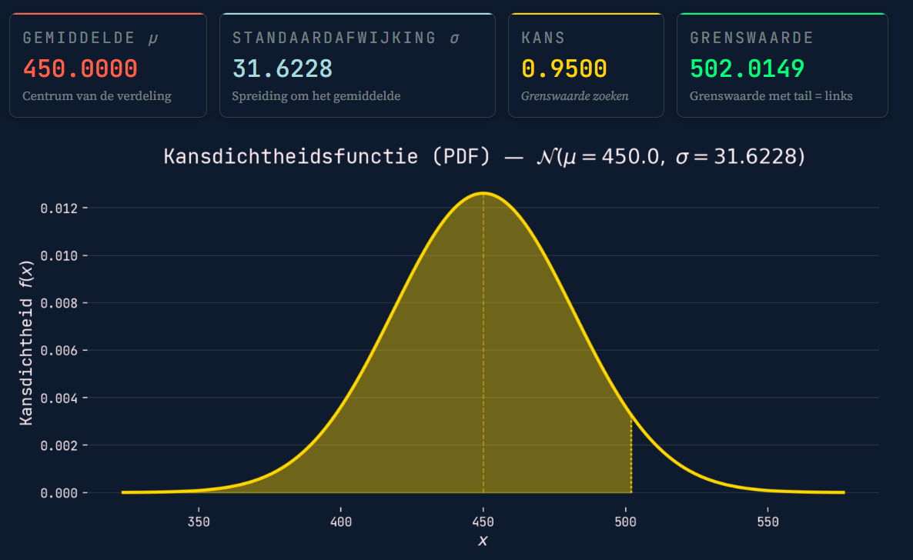
c) Binnen hoeveel tijd $T$ zijn met $95\%$ kans de tien bezoeken afgehandeld?

Slide 20
Toepassing van de normale verdeling: verschillen tussen populaties
Een andere toepassing van de normale verdeling is het bekijken van verschillen tussen twee populaties:
Vergelijken van de reactietijd van cadetten en adelborsten
Vergelijken van het brandstofverbruik van een oud en nieuw type Boxer.
Vergelijken van de kogelwerendheid van twee types scherfvesten.
Gemeenschappelijke deler:
Construeer een verschilvariabele en bestudeer hiervan de kansverdeling.

Slide 21
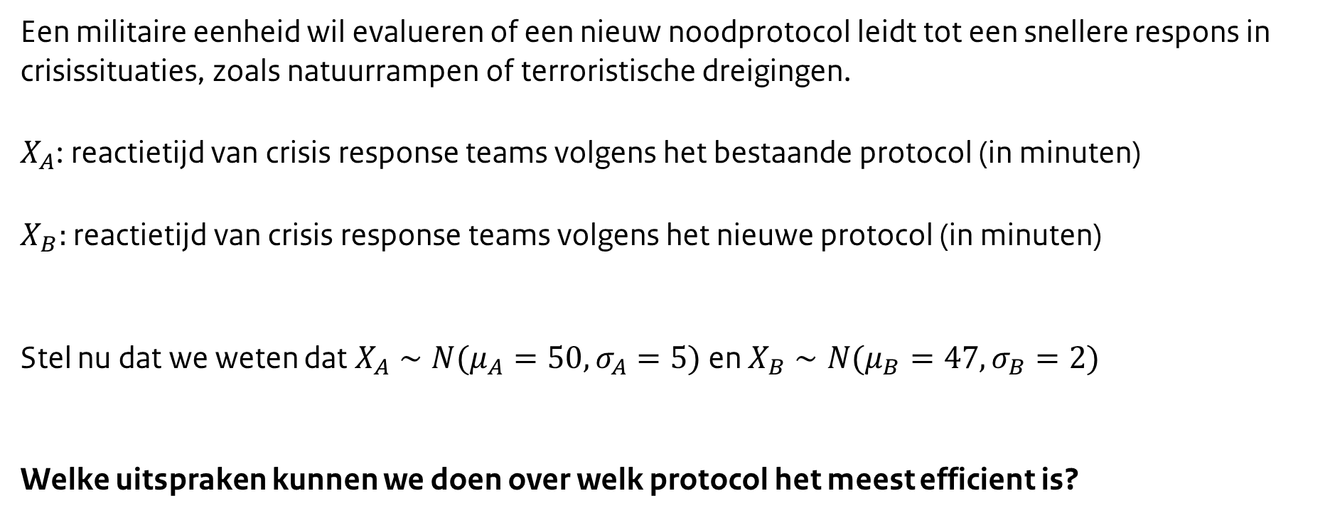
Verschil tussen twee kansvariabelen
Een militaire eenheid wil evalueren of een nieuw noodprotocol leidt tot een snellere respons in crisissituaties, zoals natuurrampen of terroristische dreigingen.
$X_{A}$: reactietijd van crisis response teams volgens het bestaande protocol (in minuten)
$X_{B}:$ reactietijd van crisis response teams volgens het nieuwe protocol (in minuten)
Stel nu dat we weten dat $X_{A}∼N(μ_{A}=50,σ_{A}=5)$ en $X_{B}∼N(μ_{B}=47, σ_{B}=2)$
Welke uitspraken kunnen we doen over welk protocol het meest efficient is?

Slide 22
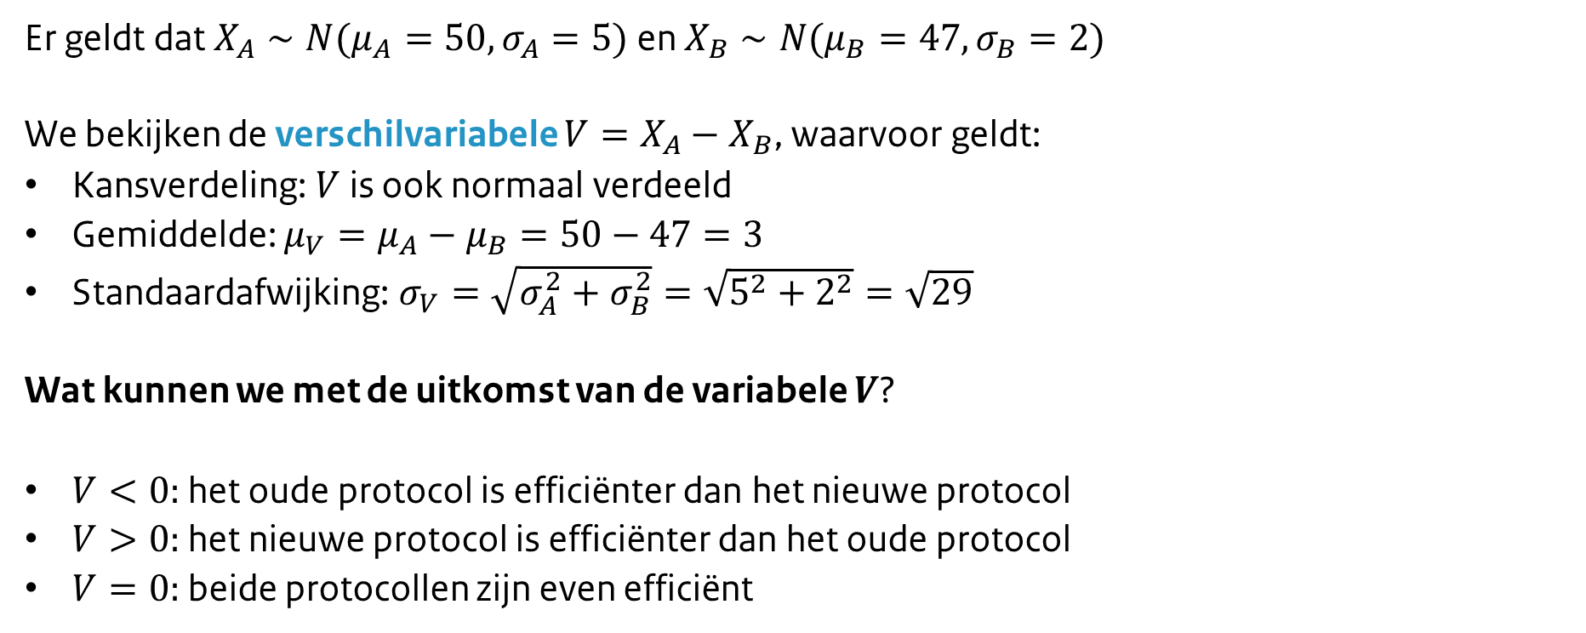
Verschil tussen twee kansvariabelen
Er geldt dat $X_{A}∼N(μ_{A}=50,σ_{A}=5)$ en $X_{B}∼N(μ_{B}=47,σ_{B}=2)$
We bekijken de verschilvariabele $V=X_{A}−X_{B}$, waarvoor geldt:
Kansverdeling: $V$ is ook normaal verdeeld
Gemiddelde: $μ_{V}=μ_{A}−μ_{B}=50−47=3$
Standaardafwijking: $σ_{V}=\sqrt{σ_{A}^{2}+σ_{B}^{2}}=\sqrt{5^{2}+2^{2}}=\sqrt{29}$
Wat kunnen we met de uitkomst van de variabele $V$?
$V<0:$ het oude protocol is efficiënter dan het nieuwe protocol
$V>0:$ het nieuwe protocol is efficiënter dan het oude protocol
$V=0:$ beide protocollen zijn even efficiënt

Slide 23
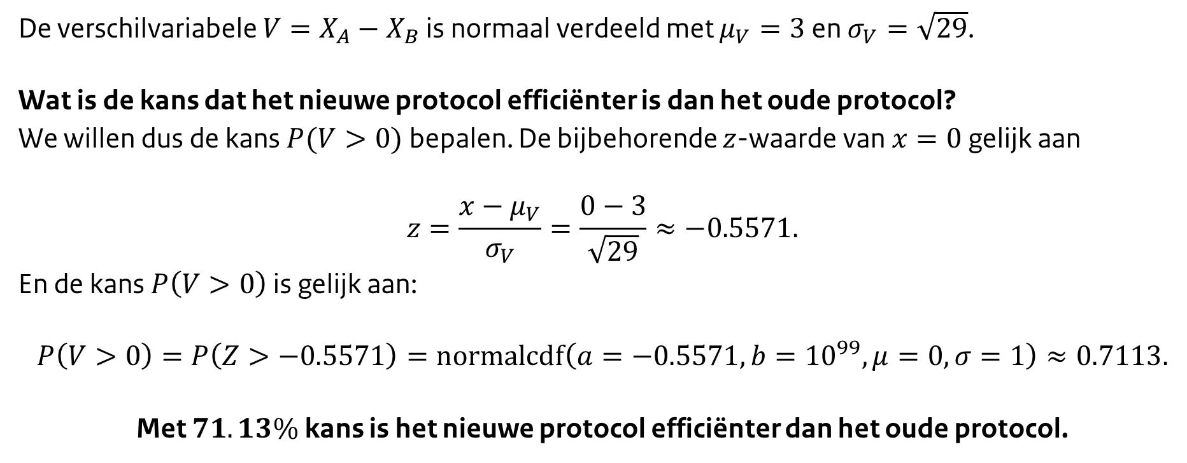
Verschil tussen twee kansvariabelen
De verschilvariabele $V=X_{A}−X_{B}$ is normaal verdeeld met $μ_{V}=3$ en $σ_{V}=\sqrt{29}$.
Wat is de kans dat het nieuwe protocol efficiënter is dan het oude protocol?
We willen dus de kans $P(V>0)$ bepalen. De bijbehorende $z$-waarde van $x=0$ gelijk aan
$$z=\frac{x−μ_{V}}{σ_{V}}=\frac{0−3}{\sqrt{29}}≈−0.5571.$$
En de kans $P\left(V>0\right)$ is gelijk aan:
$$P\left(V>0\right)=P\left(Z>−0.5571\right)=normalcdf\left(a=−0.5571,b={10}^{99},μ=0,σ=1\right)≈0.7113.$$
Met $71.13\%$kans is het nieuwe protocol efficiënter dan het oude protocol.

Slide 24
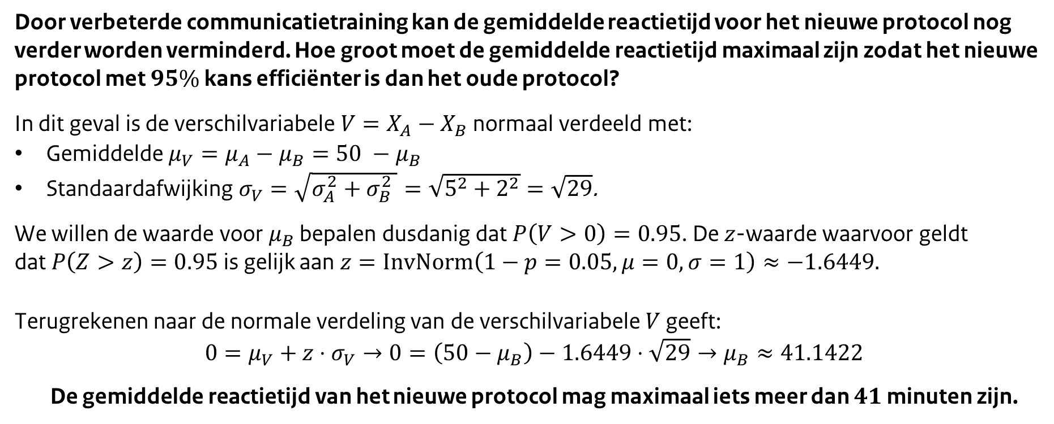
Verschil tussen twee kansvariabelen
Door verbeterde communicatietraining kan de gemiddelde reactietijd voor het nieuwe protocol nog verder worden verminderd. Hoe groot moet de gemiddelde reactietijd maximaal zijn zodat het nieuwe protocol met $95\%$ kans efficiënter is dan het oude protocol?
In dit geval is de verschilvariabele $V=X_{A}−X_{B}$ normaal verdeeld met:
Gemiddelde $μ_{V}=μ_{A}−μ_{B}=50 −μ_{B}$
Standaardafwijking $σ_{V}=\sqrt{σ_{A}^{2}+σ_{B}^{2} }=\sqrt{5^{2}+2^{2}}=\sqrt{29}$.
We willen de waarde voor $μ_{B}$ bepalen dusdanig dat $P\left(V>0\right)=0.95$. De $z$-waarde waarvoor geldt dat$P\left(Z>z\right)=0.95$ is gelijk aan $z=InvNorm\left(1−p=0.05,μ=0,σ=1\right)≈−1.6449.$
Terugrekenen naar de normale verdeling van de verschilvariabele $V$ geeft:
$$0=μ_{V}+z⋅σ_{V}→0=\left(50−μ_{B}\right)−1.6449⋅\sqrt{29}→μ_{B}≈41.1422$$
De gemiddelde reactietijd van het nieuwe protocol mag maximaal iets meer dan $41$ minuten zijn.

Slide 25
Samenvatting
Waarom is de centrale limietstelling (CLS) zo krachtig?
Maakt bestuderen mogelijk van sommen/gemiddelden van kansvariabelen.
Orde in de chaos (hetzelfde voorspelbare patroon bij zeer uiteenlopende kansverdelingen)
Veel statistische methoden leunen op de schouders van de CLS (schattingen, betrouwbaarheid, …)
Verschilvariabelen:
Hiermee kunnen we effecten bestuderen van oud versus nieuw.
Basis van statistische toetsen om twee onafhankelijke populaties te vergelijken.

Slide 26
Volgende week
De Poissonverdeling
Huiswerk:
Lezen van A. Buijs: hoofdstuk 5.3 (blz. 180-183), 5.4.3 (blz. 188-189), 5.5 (blz. 190-193)
Opdrachten uit “Statistiek om mee te werken: opgaven en uitwerkingen”:
H5: 5.10, 5.12

